Slide 1
Тема:
Латинський алфавіт. Порівняння задач
на зменшення числа
на кілька одиниць
і різницеве порівняння. Позначення геометричних фігур буквами

Slide 2
вересня
Класна робота

Slide 3
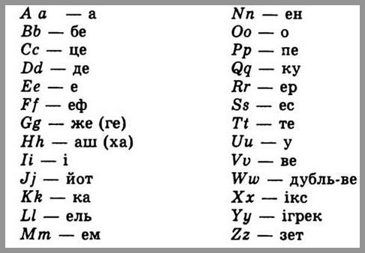

Slide 6
Фізкультхвилинка

Slide 7
Завдання 4, с. 17
12 - 3 39-30 + 4
7 + 4 - 3 8 + 4 - 12
Склади різні задачі за першим виразом.

Slide 8
Завдання 6, с. 18
Порівняйте 2 задачі. Що в них подібне й відмінне?

Slide 9
МОЛОДЦІ!!!

